Slide 1
졸업 작품 기획
2015180038 정하은
010.9957.1758
gdfnekd@naver.com

Slide 2
CONTENTS
1/ 게임컨셉
2/ 스토리
3/ 클리어 조건
4/ 게임방법
5/ 출처

Slide 3


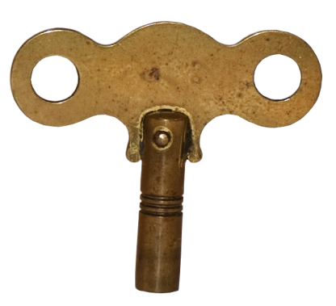
1/ 게임컨셉
시점 – 3인칭
게임장르 – 어드벤처 게임
컨셉 – 태엽을 뺏긴 태엽인형이 태엽을 찾아 장난감 인형들을 처치하며 스테이지를 나아가는 1인 게임
관절인형
로봇인형
목표물(태엽)

Slide 4
2/ 스토리
제조자의 사랑을 독차지 하는 인형 공방에 유일한 태엽인형의 태엽을 훔쳐 달아난 로봇 인형.
태엽인형은 태엽을 다시 돌려야 하는 시간이 오기 전까지 태엽을 찾아 공방을 돌아다닌다.
몇몇의 봉제 인형들의 도움을 받아 태엽인형은 태엽이 숨겨진 방에 근접해간다.
태엽이 숨겨져 있는 방안에서 태엽을 지키고 있는 로봇인형.
로봇인형을 처리하고 자신의 태엽을 찾아 자신의 위치로 돌아간다.

Slide 5
3/ 클리어 조건
클리어 조건 – 태엽을 가지고 시작 위치로 복귀
시작점 & 도착점
숨겨진 태엽
Stage 1
Stage 2
Stage 3

Slide 6
4/ 게임방법
숨고, 피하고, 처치하고
빛이 들지 않는 곳으로 숨어라!
움직이는 빛 줄기를 피해서 장애물의 그림자 뒤로 숨어 로봇인형에게
들키지 않을 수 있다.
사물 위로 피해라!
줄을 타고 로봇인형들이 올라오지 못하는 사물 위로 올라가 로봇인형의
공격을 피할 수 있다.
태엽을 지키고 있는 로봇인형을 처치하라!
뒤에서 로봇인형을 공격하면 로봇인형의 건전지가 빠져서 로봇인형의
움직임이 멈춘다.

Slide 7
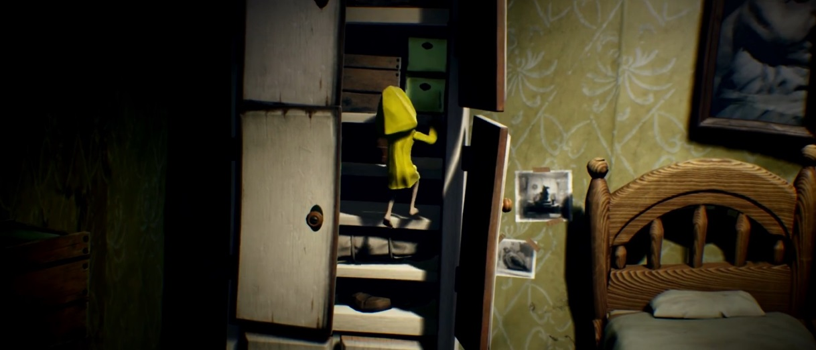
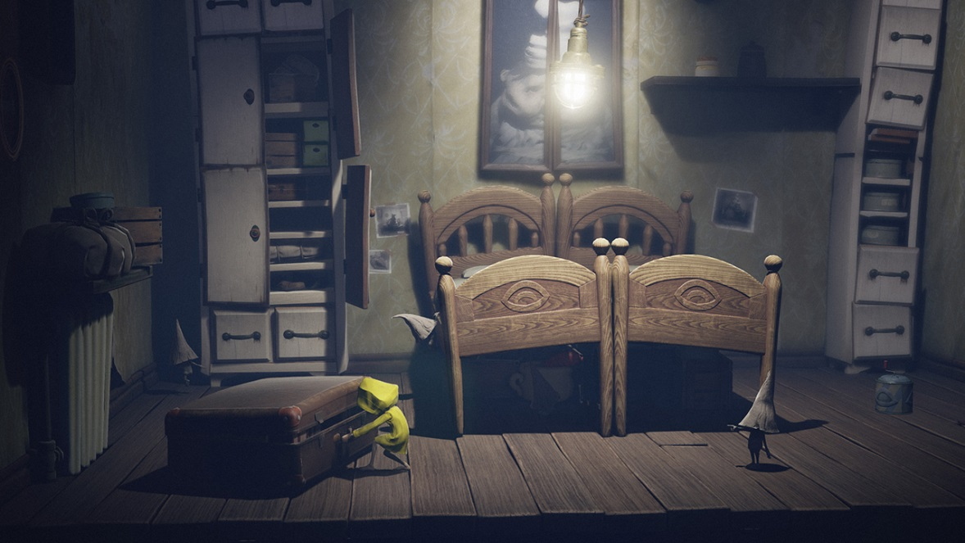
4/ 게임방법
유사 게임 – 리틀 나이트 메어

Slide 8
5/출처
관절인형
-http://www.ebay.es/itm/Robot-Time-Reloj-Despertador-ROJO-negro-con-Analogico-Pantalla-Retro-/311079023040
로봇인형
-http://www.ebay.es/itm/Robot-Time-Reloj-Despertador-ROJO-negro-con-Analogico-Pantalla-Retro-/311079023040
태엽
-http://free-3d-textures.com/png/png-miscellanous-stuff/
리틀 나이트메어
-http://blog.naver.com/ps3player/220934403639

Slide 9
Thank you for listening!

